Slide 1
何謂資料倉儲?
整合企業中各處的異質資料庫
資料倉儲為一程序:
  為進行資料分析而將資訊從各種線上運作的異質資料來源加以整合, 統一, 以及摘要彙總
有效的線上查詢和分析
  Online analytical processing (OLAP)
  提供容易使用、功能強大的資料分析
應用範圍
  從單一桌上型電腦至整個企業伺服器
  支援攜帶型電腦之離線使用

Slide 2
資料倉儲
資料倉儲（DW）指的是具有主題導向（Subject-Oriented）、整合性（Integrated）、時間差異性（Time-Variant）、不變動性（Nonvolatile）特性的一種管理性資料庫，目的在於能快速支援使用者的管理決策。
DW 的主要特色
  主題導向的資料組織
  多維度的資料結構
  資料的整合性
  資料的一致性
  資料的時間差異性
  資料的不變動性
  主∕從式架構

Slide 3
傳統的資料管理與 DW
資料來源：林東清, 2004

Slide 4
原始資料
順序檔
非關聯式
關聯式
外部資料
資料轉換
存取調解
擷取條件
萃取壓縮
過濾 日常管理
刪除載入
企業級資料倉儲
關聯式資料庫
詳細資料
真理的唯一性
原始
複製及傳遞
目標
目標
目標
目標
資料超市
行銷財務
人員銷售
地理區域
位置
顧客與
服務歷史
競爭者
事業夥伴
供應商
資料探勘
c1
c2
類神經網路
菜籃分析
決策樹
集群
統計運算
結果展現
多維面
EIS/DSS
試算表

Slide 5
資訊倉儲與資料超市
資料超市為 DW 複製（Replicated）的一部分子集合之資料的組合，其設計目的是專門為支援某些特定的部門（行銷 DMART）或特定的地區（美國顧客的 DMART）。
DW 視需要可再複製成很多的資料超市，例如會計的資料超市、顧客服務的資料超市、存貨管理的資料超市。

Slide 6
線上分析處理
(On-Line Analytical Processing, OLAP)
線上分析處理的主要特性與功用
  能即時地、快速地提供整合性的決策資訊。
  主要目的在支援決策資訊的分析而非線上交易處理。
  常需擷取非常大量的歷史資料（趨勢分析）。
  常需對多維度的資料進行複雜的分析。
  常需用到彙整的半成品資訊，及下拉（Drill Down）的細部資料。
  常需以不同時間來比較彙整型的資料，如月、季、年
  常需利用運算公式來推算衍生的資訊。
  需快速回應使用者的決策需求。

Slide 7
線上分析處理工具主要提供的多維度分析的功能
切片
  所謂切片（Slice）就是把資料視為一個立方體，把它切成薄薄的一片。
  利用切片方式可以將三維度資料切成二維度的資料以取得較彙整、較宏觀的資料。
切丁
  同上例 OLAP 可以從一個大骰子（所有產品、所有時間、所有通路）切出一個範圍較小、維度相同的小骰子（某一產品、某一時間、某一通路），這叫切丁（Dice）。

Slide 8
Cube的應用
Cube
地區
日本
產品
葡萄
新加坡
台灣
櫻桃
甜瓜
行銷資料
行銷資料
蘋果
梨子
Dimension
Q1
Q2
Q3
Q4
Measure
季別

Slide 9
Cube 的資料儲存架構
產品
1000
電冰箱
100
200
400
電視機
200
700
年
錄影機
300
1999
1998
收音機
400
1997
零售商
量販店
直銷
通路

Slide 10
Slice

Slide 11
Dice

Slide 12
Dice

Slide 13
線上分析處理工具多維度分析的功能
下拉
  例如從年度的銷售額往下拉到季，再往下拉到週，再往下拉到日
上轉
  OLAP 可從日的資料往上整合轉到週，再由週往上轉（Roll Up）到季
旋轉
  因為不同的管理者常有不同的資訊需求
  OLAP 就可以像是把骰子往左邊旋轉（Rotation）了以後，面對的是維度從原來的產品與通路就變成了產品與時 間，此功能提供了決策者很大的彈性

Slide 14
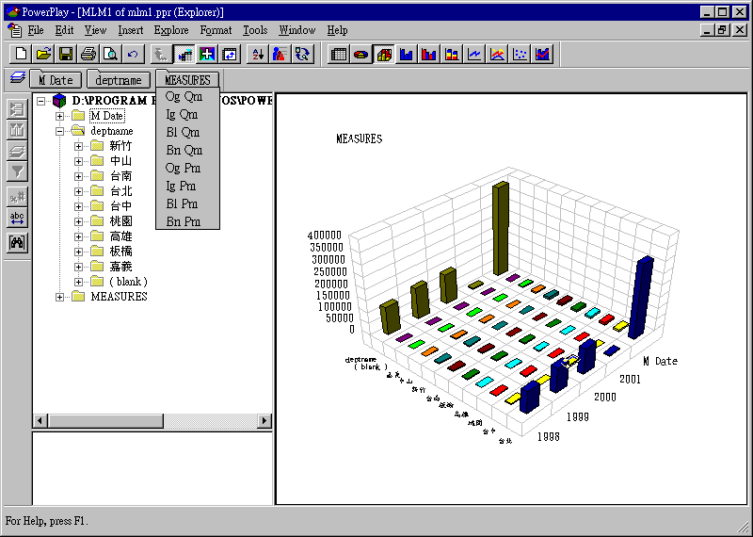
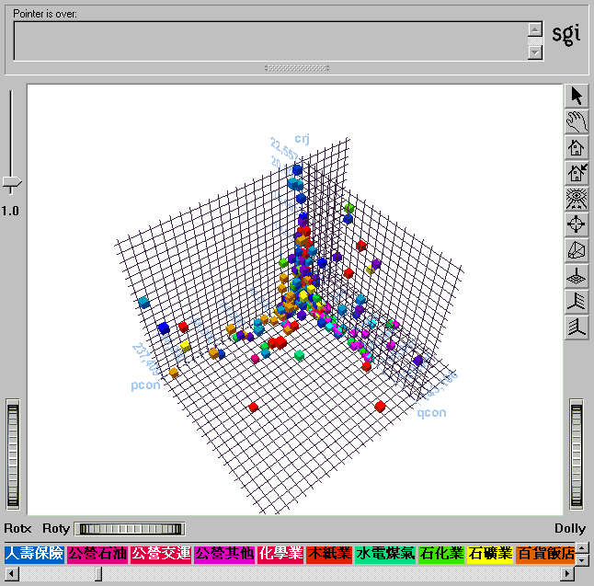
OLAP及DATA-MINING

Slide 15
資料探勘
資料探勘的基本概念
  所謂的資料探勘（Data Mining, DM）指的是利用統 計、人工智慧（AI）或其他的分析技術，在企業之大型資料庫（或倉儲）內尋找與發掘事前未知、有效且可付諸行動的資料間隱藏的關係與規則，用來指導企業的決策制定
資料探勘的採用原因與重要性
  提升企業資料的加值
  支援快速的決策分析
  KM 的重要知識產生工具

Slide 16
資料探勘的主要分析類型
聯結分析
  聯結分析 (Association Rule Analysis)，指出變數與變數間的聯結關係
  例如：哪些商品會使顧客一起購買？或哪些顧客特性會買什麼特性的產品？
次序相關分析
  即為了找出變數與變數間，事件隨時間而聯結的關係（如哪些貨品之買賣有先後順序）
  次序相關分析（Sequential Pattern Analysis）的目的是由一群有時間上次序性的交易中，找出經常出現的交易項目組合，進而瞭解顧客的長期購買行為

Slide 17
資料探勘的主要分析類型
分類分析
  藉由目前的分類（Classification），推論出一套最有效的規則來識別群體的類型。
  詳細地講，分類分析是從已知類別的物件集合中，依據其屬性（可能影響物件類別的變數）建立一個分類模式（如決策樹或決策法則）來描述物件屬性與類別之關係。

Slide 18
資料探勘的主要分析類型
群集分析
  係利用一些特性的組合來對樣本作群體的分類
  詳細地講，設定一組由多個屬性描述其特性的物件集合，群集分析根據物件間的相似性，將這些物件分成群集，使得每個群集內的成員具有高度的相似性，而不同群集間之物件具有高度的不相似性。
預測分析
  預測分析（Forecasting Analysis）係以歷史資料來預測未來的走向，例如根據過去資料，未來10個月企業產品的銷售成長率如何。

Slide 19
DM 如何應用在企業中
市場區隔
  係找出會購買相同產品顧客的共通特性。
顧客流失（Customer Chun）
  顧客流失係預測哪些顧客可能會流失到其他競爭者。
偵測詐欺
  找出可能是詐騙的交易行為。
直接行銷（Direct Marketing）
  預測每個顧客在網站上最有興趣看到的項目。
市場購物籃分析（Market Basket）
  是為了找出會同時購買的產品或服務。

